Slide 1
Suite du cours de compilation

Slide 2
Interpréteurs
Un interprète, ou interpréteur, est un outil ayant pour tâche d'analyser, de traduire et d'exécuter les programmes écrits dans un langage informatique. On qualifie les langages dont les programmes sont généralement exécutés par un interpréteur de langages interprétés.
Un interpréteur se distingue d’un compilateur par le fait que, pour exécuter un programme, les opérations d’analyse et de traductions sont réalisées à chaque exécution instruction par instruction du programme (par un interpréteur) plutôt qu’une fois pour toutes (par un compilateur).
Notes:
le langage SQL (Structured Query Language) est un langage interprété standardisé qui permet de mettre à jour ou extraire des informations contenues dans des bases de données ;
les navigateurs web reçoivent des instructions symboliques et les exécutent directement. Les navigateurs courants savent tous interpréter du code HTTP (HyperText Transfer Protocol) pour les instructions de transfert d'une machine à l'autre, du code HTML (HyperText Markup Langage) pour les descriptions des pages web, et duJavaScript pour une programmation plus élaborée, offrant la possibilité de manipuler des variables plus ou moins complexes, des structures de contrôle et de manipuler les différents objets entrants dans la composition d'une page web. Ces pages peuvent être statiques (elles sont écrites une fois pour toutes) ou générées dynamiquement par le serveur qui produit le code HTML au moment de la requête. Il peut ainsi adapter la page en fonction du contexte d'exécution. Les langages les plus couramment utilisés pour la génération dynamique de page web sont Perl, PHPet ASP ;
de nombreux programmes incluent un langage afin d'automatiser certaines actions ou de créer de nouvelles fonctionnalités. Un des langages les plus utilisés pour cela est Scheme, une variante de Lisp. Le langage de description XML est aussi fortement utilisé pour le formatage des données, que ce soit au niveau de l'interface homme-machine, au niveau du transfert de données ou de leur écriture sous forme de fichiers. Dans ce domaine, on trouve également Perl, Python ou Tcl ;

Slide 3
Interpréteurs
On différencie un programme dit script, d'un programme dit compilé, par:
- Un programme script est exécuté à partir du fichier source via un interpréteur de script ;
- Un programme compilé est exécuté à partir d'un bloc en langage machine issu de la traduction du fichier source.
Le cycle d'un interprète est le suivant :
- lire et analyser une instruction (ou expression) ;
- si l'instruction est syntaxiquement correcte, l'exécuter (ou évaluer l'expression) ;
- passer à l'instruction suivante.

Slide 4
Interpréteurs
Certains traducteurs ne possèdent pas de phase de génération de code en langage machine.
Ils s’arrêtent à la production de code intermédiaire(on peut penser par exemple à java qui produit un fichier binaire dans un format propriétaire avec l’extension .class).
L’exécution du programme source consiste en une interprétation du code intermédiaire par un programme appelé interprète ou interpréteur.
Dans le cas où le code interprété est de type binaire, on parle alors de runtime ou environnement d’exécution.

Slide 5
Interpréteurs
Pour l’exemple de Java: un programme en java est d’abord traduit en code intermédiaire (.class) par un traducteur et puis interprété par une machine java virtuelle (JVM).Le code (.class) intermédiaire est indépendant de la machine, il peut être interprété sur n’importe quelle machine disposant d’une JVM.

Slide 6
Différents types de traducteurs
Assembleurs: le langage source des assembleurs utilise une représentation symbolique des instructions machine. Un assembleur traduit une instruction symbolique en une instruction machine.
Compilateurs: le langage source des compilateurs est de haut niveau. Une instruction du langage source est souvent traduite en un nombre important d’instructions du langage objet de bas niveau. Lorsque le langage produit n'est pas destiné à la machine sur laquelle tourne le compilateur, on parle de cross-compilateur.

Slide 7
Différents types de traducteurs
Préprocesseur: est un programme qui procède à des transformations sur un code source, avant l'étape de traduction proprement dite (compilation ou interprétation). Le nom de préprocesseur s’explique par le fait que le rôle est d’effectuer un pré-traitement dont le résultat est destiné à un autre traducteur.
- Le langage source et langage objet sont de haut niveau
- Il y a 2 types de préprocesseurs:

Slide 8
Différents types de traducteurs
1. Il y a ceux qui fournissent à l’utilisateur un sur-ensemble d’un langage donné en ajoutant certaines fonctionnalités absentes du langage. C’est le cas par exemple des préprocesseurs TBL, EQN et PIC utilisés avec le formateur TROFF sous Unix. Ils sont destinés à traduire des macro-instructions de pré-traitement et leurs arguments en code source troff standard. Le programme tbl est un préprocesseur de tableaux, eqn gère les équations et les mathématiques en général, et enfin pic est un préprocesseur d'images

Slide 9
Différents types de traducteurs
2. Il y a ceux qui agissent en tant qu’outils de macro-expansion, comme avec le cas de TEX, C, postscript.
- Le mécanisme des macros est fréquemment utilisé en C pour définir de petits extraits de code qui seront réutilisés à divers endroits du programme.
Décompilateurs et désasembleur: le langage source des désasembleurs est de plus bas niveau que le langage objet. En général, ces outils servent à regénérer un prog source à partir d’un prog objet. Ils sont utilisés par exemple pour l’étude des virus dans la recherche de leur signature et leurs mécanismes d’activation
Notes:
Les macro: L'usage le plus fréquent du préprocesseur C est la directive #include "<>" dont le rôle est de recopier le contenu d'un fichier dans le fichier courant.

Slide 10
Compilateurs & interpréteurs
Langage Source S
Traducteur
Langage Cible O ou objet
Langage hôte ou d’implémentation
T-diagramme pour un traducteur

Slide 11
Compilateurs & interpréteurs
On caractérise un traducteur par 3 langages:
Le langage source S qu’il traduit
Le langage cible ou objet vers lequel produit le code
Le langage hôte dans lequel il se présente
On représente ces 3 langages dans un diagramme en T appelé T-diagramme en raison de sa forme.

Slide 12
Compilateurs & interpréteurs
Un T-diagramme est noté aussi par:
S traducteur O
I
T-diagramme pour un traducteur

Slide 13
Compilateurs & interpréteurs
Exemple: La compilation C de test.c sur une machine SUN3 avec un processeur 68000 sera notée par le T-diagramme:
Test.c C CC code 68000 a.out
code
68000
T-diagramme pour un traducteur

Slide 14
Auto-amorçage ou Bootstrapping
Les compilateurs C sous linux sont écrit en C. ceci soulève 2 questions:
Comment fut compilé le 1er compilateur?
Comment coder un compilateur d’un langage donné dans son propre langage?

Slide 15
Auto-amorçage ou Bootstrapping
Le fait de coder un compilateur dans son propre langage est connu sous le nom « bootstrapping » ou « auto-amorçage ». Les techniques et idées sont connues depuis le milieu des années 50.
Les avantages de l’auto-amorçage:
Démonstration de force pour un nouveau langage qui constitue son utilisation pour générer son propre compilateur
La portabilité entre différents environnements: le même programme se compile correctement et fait la même chose sur différents types de machines

Slide 16
Auto-amorçage ou Bootstrapping
Exemple de Pascal: Prenons l’exemple du 1er compilateur Pascal (1962) sur une machine CDC (Control data) par WIRTH, créateur du langage. il a commencé par écrire un compilateur d’un sous ensemble de Pascal que nous appellerons ici Pascal 1 en code CDC produisant du code CDC.
Question: Ecrire le T-diagramme associé.
Pascal1 compilateur PAS1 code CDC
code
CDC

Slide 17
Auto-amorçage ou Bootstrapping
Il développa, ensuite, plus facilement un compilateur en langage Pascal1, qui en plus de ce qu’il faisait son 1er compilateur PAS1, incluait des fonctionnalités absentes du Pascal1.
La compilation de ce nouveau programme par son 1er compilateur PAS1 donna un nouveau compilateur plus performant en respectant l’équation:
LSM + SNP = LPM (à detailler)

Slide 18
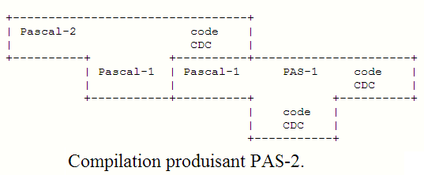
Détail de l’exemple
Ecriture d’un programme Pascal qui faisait la même chose que son premier compilateur. De plus, il inclua dans son programme des fonctionnalités absentes de Pascal-1. La compilation de ce programme par son premier compilateur donna un nouveau compilateur plus performant

Slide 19
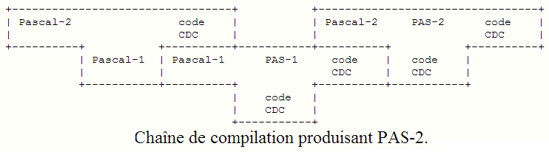
Détail de l’exemple:
Donner la chaîne notée par l'imbrication des T-diagrammes.

Slide 20
Compilateurs croisés: cross-compiler
Lorsque WIRTH voulu porter son compilateur sur une machine ICL, il a réécrit sur une machine CDC un compilateur en Pascal générant du code ICL.Ce travail n’était pas très difficile puisqu’il l’avait fait pour les machines CDC. En le compilant avec le compilateur Pascal du CDC, il a construit un compilateur croisé ou (cross-compiler)
Question: produire le compilateur croisé pour des machines ICL
Faites une dernière compilation qui produit un compilateur fonctionnant sur des machine ICL et produisant du code ICL

Slide 21
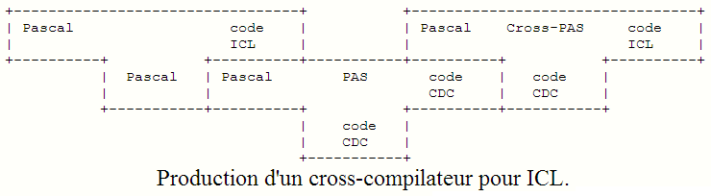
Compilateurs croisés: cross-compiler
Question 1: produire le compilateur croisé pour des machines ICL

Slide 22
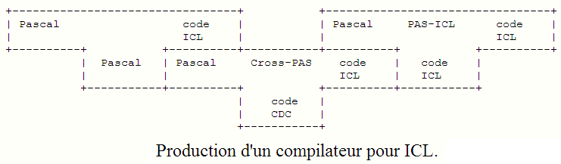
Compilateurs croisés: cross-compiler
Faites une dernière compilation qui produit un compilateur fonctionnant sur des machine ICL et produisant du code ICL

Slide 23
Structure d’un compilateur
La structure général d’un compilateur se compose de:
Analyse lexicale
Analyse syntaxique
Analyse sémantique
Génération du code intermédiaire (pseudo code)
Génération du code final

Slide 24
Structure d’un compilateur
Un compilteur est un prog complexe divisé en phases. On peut imaginer que chaque phase communique avec les phases précédentes et suivantes d’une façon appropriée.
On peut mettre en évidence les phases suivantes:
La phase frontale ou « analyse ». Elle comprend:
- Analyse lexicale (ou linéaire): son rôle est de reconnaitre dans le flux de caractères formant le programme source, les mots élémentaires du langage appelés unité lexicales ou tokens tels que les identificateurs, les mots clés, les opérateurs,…Les mots reconnu sont présentés à la phase suivante.

Slide 25
Structure d’un compilateur
- Analyse syntaxique ou hiérarchique ou grammaticale: son rôle est de reconnaitre le flux de tokens fourni par l’analyseur lexical et le regrouper en une collection imbriquée ayant une signification collective. C’est une phase qui vérifie la syntaxe du langage et elle fournit en résultat une représentation en arbre de vérification ou arbre de syntaxe qui sera utilisé par les phases suivantes.

